Slide 1

الفصل الثامن
المفصليات
74
كتاب الطالب

Slide 2
الدرس الأول
خصائص المفصليات
76
كتاب الطالب

Slide 3
تتبع مجدافية الأرجل شعبة المفصليات وينتمي إلى المفصليات ما بين 70 الى 85 % من أنواع الحيوانات المعروفة حاليا . معظم المفصليات حشرات وهى تضم عثة الملابس والفراش والخنافس والذباب والنحل والجراد . تختلف المفصليات عن الديدان الحلقية في أن لها هيكلا خارجيا وزوائد مفصلية تمكنها من الحركة بطرائق معقدة .والصفات الثلاث جميعها التقسيم والهيكل الخارجى والزوائد المفصلية صفات اساسية مكنتها من العيش فى البيئات المختلفة .
خصائص المفصليات
76
كتاب الطالب

Slide 4
76
كتاب الطالب

Slide 5
الخصائص العامة للحيوان
تضم عثة الملابس والفراش والخنافس والذباب والنحل والجراد
-حيوانات لا فقارية- أجسامها ذات تناظر جانبي وتجويف جسمي حقيقي وفم بدائي
تختلف عن الديدان الحلقية في ثلاث خصائص
لها هيكل خارجي
أجسامها مقسمة إلى قطع (التجزؤ)
لها زوائد مفصلية
77
كتاب الطالب

Slide 6
يتركب الجسم من ثلاث مناطق هي
التجزؤ
الرأس : يحتوي على أجزاء الفم وعيون مختلفة ولبعضها قرون استشعار تحتوي علي خلايا حساسة للشم واللمس.
الصدر : هي الجزء الأوسط ويتكون من ثلاث قطع ملتحمة ويحتوي على أرجل وأجنحة أحياناً
البطن : مجموعة من القطع الملتحمة يحتوي على أعضاء الهضم والتكاثر
قد يلتحم الرأس والصدر في بعض المفصليات مثل جراد البحر
مكوناً الرأس – صدر
ملاحظة

Slide 7
هيكل صلب للحماية وتقليل تبخر الماء في المفصليات التي يعيش علي اليابسة يتركب الهيكل الخارجي من مادة
الهيكل الخارجي
الكايتين : وهو مبلمر يحتوي سكريات متعددة متحدة مع البروتين
أملاح الكالسيوم للقشريات مثل جراد البحر يعطيه صلابة إضافية
يرق الهيكل الخارجي يبين قطع الجسم وعند المفاصل لتسهيل الحركة
ملاحظة
77
كتاب الطالب

Slide 8
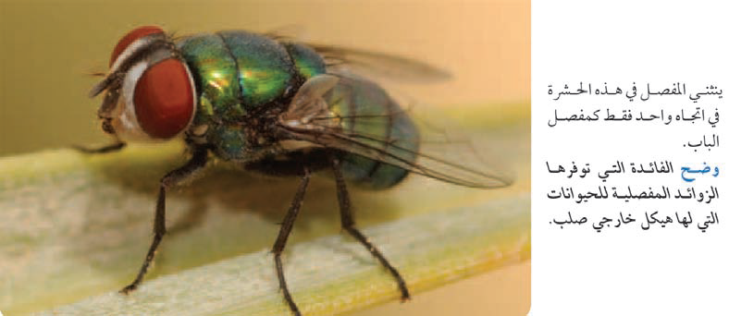
زوائد مفصلية مزدوجة وهي تركيب مثل الأرجل وقرون الاستشعار
تكييت للقيام بوظائف منها الحركة والسياحة والتزاوج والإحساس والحصول علي الغذاء
ملحوظة لا تستطيع المفصليات أداء هذه الوظائف دون وجود مفاصل
الزوائد المفصلية
78
كتاب الطالب

Slide 9
الهيكل الخارجي صلب ويتكون من مادة غير حية لذلك فهو لا ينمو مع الحيوان لذلك يلجأ
الحيوان لطرحة بعملية تسمي الانسلاخ
حين يتكون هيكل جديد ثم تفرز بعض الغدد الجلدية سائل يطري الهيكل القديم ويزيد
الضغط علية مسبباً تشققه وإزالته.
الانسلاخ
تركيب جسم المفصليات
لها جهاز هضمي يتكون من فم وأمعاء وشرج وغدد تفرز أنزيمات هاضمة معظمها يمتلك فم ذو زوج من الزوائد الفكية القاضمة (الفقيم ) تستخدم إما للسع أو اللدغ أو القص قد تكون المفصليات آكلات الأعشاب أو اللحوم أو الأثنين معا (قارتة)أو متطفلة
78
كتاب الطالب

Slide 10
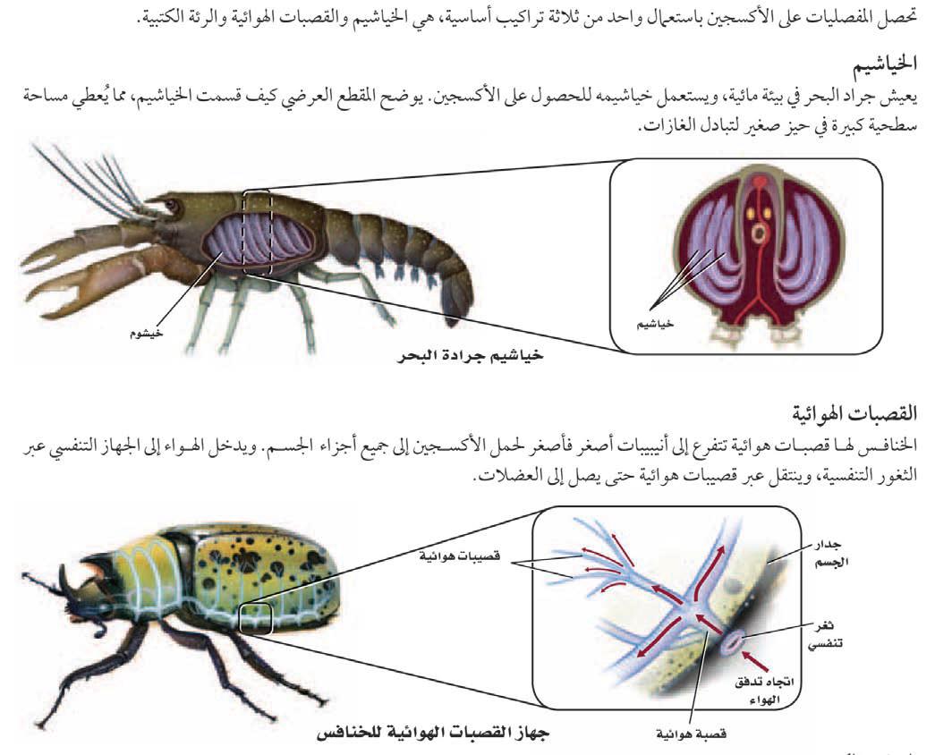
التنفس
80
كتاب الطالب

Slide 11
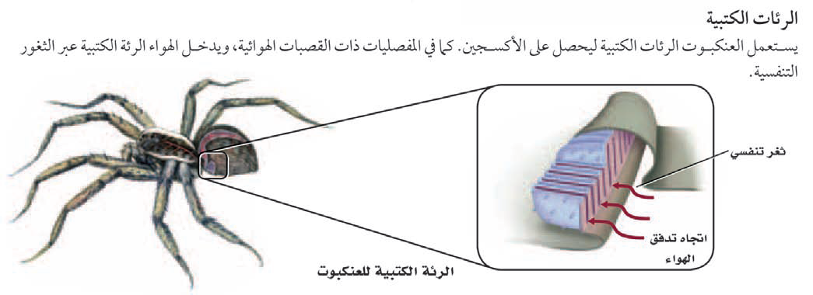
لا تعتمد مفصليات اليابسة على جهاز الدوران في نقل الأكسجين وتحصل المفصليات علي الأكسجين باستعمال أحد التراكيب وهي
الخياشيم
تستخدمها المفصليات المائية ويعتمد علي جهاز الدوران في نقل الأكسجين الخلايا
تستخدمها مفصليات اليابسة حيث تتفرع القصبات الهوائية إلى أنابيب
أصغر منها لتوصيل الأكسجين الي خلايا ولا تعتمد علي جهاز الدوران
القصبات الهوائية
81
كتاب الطالب

Slide 12
ملاحظة
القصبات الهوائية والرئات الكتابية تتصل بالبيئة الخارجية بواسطة فتحات تسمي الثغور
التنفسية .
معظم المفصليات لا تعتمد علي الجهاز الدوراني في توزيع الأكسجين ولكنها تعتمد علية في نقل المواد الغذائية والتخلص من العضلات
جهاز الدوران
1- أنابيب مليجي في معظم المفصليات وهي أنابيب متصلة بالأمعاء تجمع الفضلات من الجسم وتصبها في الأمعاء
الإخراج
2- النفريديا في القشريات وبعض المفصليات تشبه النفريديا في الديدان الحلقية
81
كتاب الطالب

Slide 13
لها جهاز عصبي يتكون من
الاستجابة للمثيرات
جهاز الدوران
1- دماغ: عبارة عن اندماج عقدتين عصبيتين في الرأس
2- سلسلة مزدوجة من العقد تمتد على طول السطح البطني للجسم
3- تتحكم العقد في تنظيم سلوكها من تغذية وحركة وغيرها ويتحكم الدماغ في العقد العصبية.
يساعد الإبصار الحشرة على الطيران والهروب من الأعداء وللعيون في المفصليات نوعين هما
أولاً الإبصار
82
كتاب الطالب

Slide 14
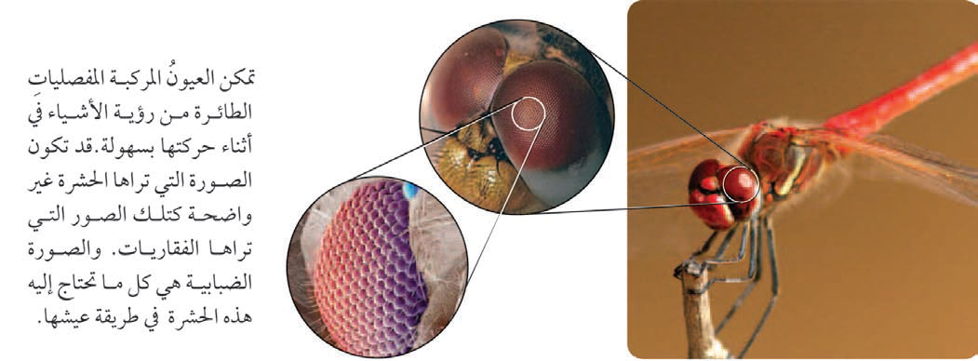
تحتوي على عيون سداسية كل سطح يرى جزء من الصورة ثم يتم جمع أجزاء الصورة في الدماغ
مركبة
لكل عين عدسة للتمييز بين الضوء والظلام
بسيطة
82
كتاب الطالب

Slide 15
لها غشاء يستعمل للسمع يسمى الطبلة وتوجد الطبلة إما على الأرجل
الأمامية كما في صرصور الليل أ و البطن كما في الجندب أو الصدر كما في بعض الحشرات مثل العث .
ثانياً السمع
تفرز العديد من الحيوانات ومنها المفصليات مواد منها الفريونات وهي تؤثر في سلوك الحيوان من النوع نفسه في التكاثر والتغذية.
يستخدم النمل قرون الاستشعار لتحسس رائحة الفرمون
ثالثاً المواد الكيميائية
82
كتاب الطالب

Slide 16
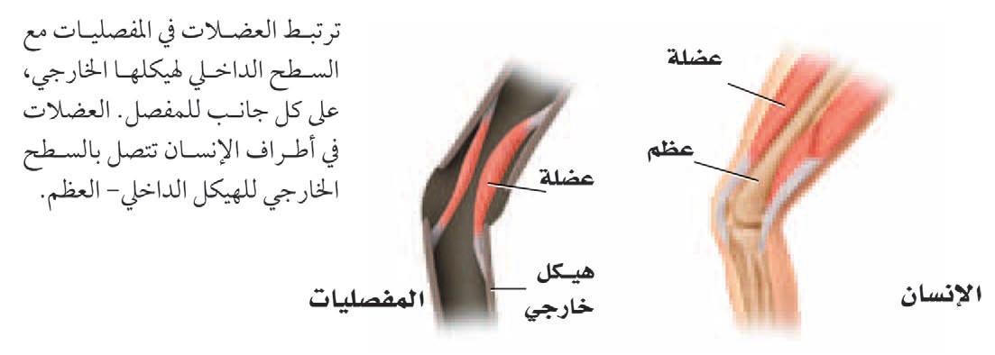
الحركة
المفصليات حيوانات نشيطة وسريعة وهي قادرة علي الزحف والمشي السريع والتسلق والحفر والسباحة والطيران بسبب وجود جهاز عضلي متقدم بها
83
كتاب الطالب

Slide 17
قارن بين ارتباط العضلات في أطراف الإنسان والمفصليات.
في المفصليات: ترتبط العضلات مع السطح الداخلي لهيكلها الخارجي علي كل جانب للمفصل.
في الإنسان : تتصل العضلات في الأطراف بالسطح السطح الخارجي للهيكل الداخلي العظم
معظم المفصليات تتكاثر جنسياً.
التكاثر
بعض العناكب والحشرات تحضن بيضها وبعضها يرعى صغاره كالنحل
معظم القشريات لا ترعى صغارها.
معظم المفصليات منفصلة الجنس والقليل منها خنثى مثل البرنقيل
83
كتاب الطالب

Slide 18
تقويم الدرس الأول
خصائص المفصليات
83
كتاب الطالب

Slide 19
س: قوم الصفات الثلاث الرئيسية للمفصليات التى مكنتها من العيش فى جميع البيئات .
ج: التقسيم والزوائد المفصلية تمكن المفصليات من القيام بحركات معقدة ومرنة والهيكل الخارجى القوى يقلل من فقدان الماء ويقوم بالحماية .
83
كتاب الطالب

Slide 20
س: اشرح أهمية الزوائد المفصلية للحيوانات التى لها هيكل خارجى .
ج: تتيح الزوائد المفصلية للمفصليات الحركة على الرغم من ان الجزء الخارجى من الجسم صلب لوجود الهيكل الخارجى القاسى .
83
كتاب الطالب

Slide 21
س: لخص طرائق التنفس الرئيسية الثلاث فى المفصليات .
ج: : تستعمل الرخويات المائية الخياشيم وتستعمل مفصليات اليابسة القصبات الهوائية ماعدا العناكب التى لها رئة كتبية .
83
كتاب الطالب

Slide 22
س: بين ماذا يمكن أن يحدث لحيوان مفصلى حدث له تشوه فى أنابيب ملبيجى .
ج: قد لا يستطيع إفرار الفضلات أو قد يفقد كثيرا من الماء ، لذا عليه أن يمكث بالقرب من مصدرمائى أو يموت .
83
كتاب الطالب

Slide 23
ج : التراكيب المحتملة هى : عدم وجود الأجنحة ، اجزاء الفم تكيفت للتغذية على الأعشاب ، تكيفت الأرجل للحفر فى التربة لاتقاء خطر البرد والحيوانات المفترسة ؛ يصدر نداءات عالية تسمع بغشاء الطبلة للبحث عن الشريك جسم صغير جدا مغطى بهيكل خارجى لمنع الجفاف بفعل الرياح عيون ، كبيرة مركبة لرؤية حركة المفترس .
83
كتاب الطالب

Slide 24
ج : سوف تختلف الفقرات . اغلب الطالبات سوف يستنتجون ان الحيوان المفصلى قادر على الاختباء من المفترسات .
83
كتاب الطالب

Slide 25
الدرس الثاني
تنوع المفصليات
84
كتاب الطالب

Slide 26
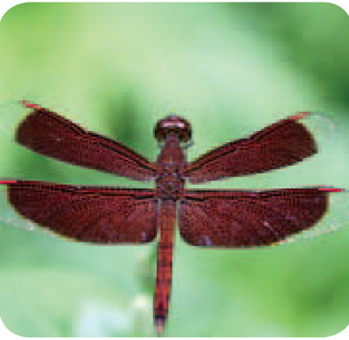
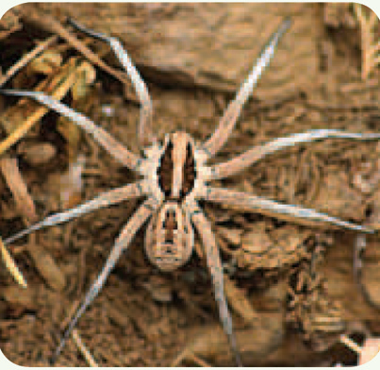
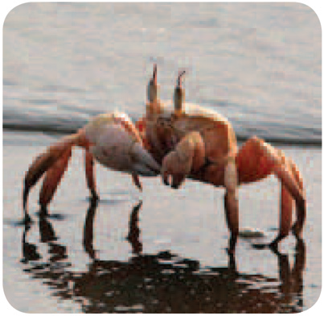
صنفت المفصليات بناء على تركيب قطع أجسامها وأنواع الزوائد وأجزاء الفم إلىثلاث مجموعات هي : )القشريات -العناكب وأشباهها – الحشرات وأشباهها(.
الحشرات وأشباهها | العنكبيات وأشباهها | القشريات | المجموعة
 |  |  | مثال
قرن استشعار، عيون مركبة، عيون بسيطة. الجسم مكون من ثلاثة أجزاء(رأس، صد، بطن)، ثلاثة أزواج من الأرجل، زوجان من الأجنحة المتصلة بالصدر | لا يوجد قرون استشعار، الجسم مكون من جزئيين(الرأس ـ صدر ، بطن)، ستة أزواج من الزوائد المفصلية(لواقط فمية، لوامس قدمية، أربعة أزواج من الأرجل). | زوجان من قرون الاستشعار، عينان مركبتان، فقيم، خمسة أزواج من الأرجل(أقدام كلابية، أرجل)،عوامات قدمية. | الخصائص
84
كتاب الطالب

Slide 27
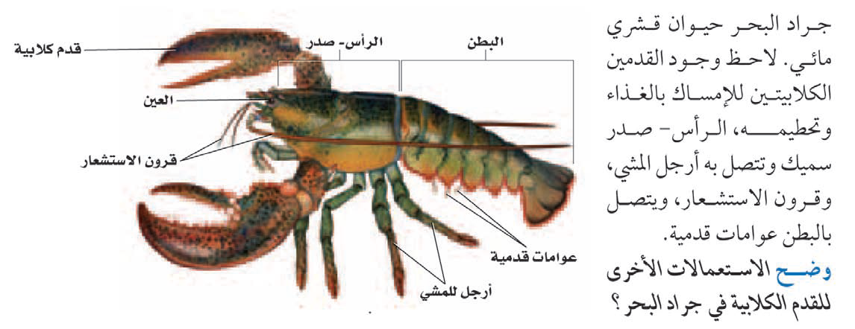
معظمها مائية مثل سرطان البحر والروبيان وجراد البحر وبعضها على اليابسة
القشريات
لها زوج من قرون الاستشعار وعينان مركبتان متحركتان وفكوك تتحرك جانبيا
لها خمسة أزواج من الأقدام :الزوج الأمامي للامساك بالطعام وتحطيمه يسمى القدمين
الكلابتين والأربعة الخلفية للمشي
بعض القشريات حيوانات جالسة مثل البرنقيل
لها عوامات قدمية خلف أرجل المشي تستعمل للسباحة والتكاثر.
85
كتاب الطالب

Slide 28
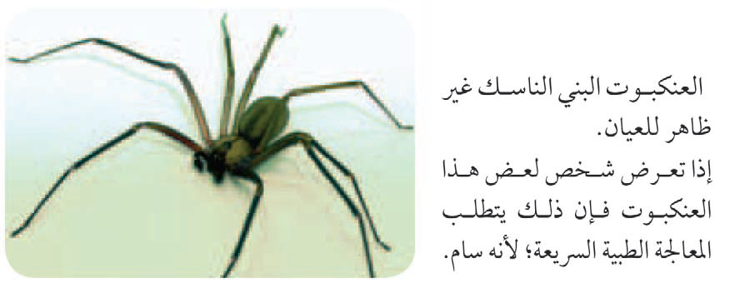
تتبع طائفة العنكبيات التي تضم العناكب والقراد والحلم والعقارب
العناكب وأشباهها
الجسم مكون من جزأين الرأس-صدر والبطن وليس لها قرون إستشعار لها ست أزواج من الزوائد
1- الزوج الأمامي :تسمى لواقط فمية تقوم بعمل الأنياب أو الكلابات وغالبا تتصل بها غدة سامة.
2- الزوج الثاني : تسمى اللوامس القدمية تستعمل للإحساس والإمساك بالفريسة وللتزاوج
في ذكر العنكبوت وتكون في العقرب على شكل كماشات كبيرة
الأزواج الأربعة الخلفية للحركة (المشي)
85
كتاب الطالب

Slide 29
جميعها اكلات لحوم وتمسك بفرائسها إما:
العناكب
أو بنصب شبكة حريرية من بروتين سائل تفرزها غدد خاصة ثم تغزلها بواسطة تراكيب في نهاية البطن تسمى المغازل
باصطيادها مثل العنكبوت الذئب وتارتنالس.
في التكاثر يصنع ذكر العنكبوت شبكة صغيرة يضع فيها الحيوانات المنوية ثم يلتقط المني ويخزنه في اللوامس القدمية وعند التزاوج يحقنه في الأنثى
وبعد أن تلتصق الفريسة بالشبكة يغلفها العنكبوت بخيوط حريرية ثم يصيب أنزيمات عليها لتطريها ثم يبتلع الغذاء الطري ثم يتشكل الهضم داخليا.
تضع الأنثى قرابة 1000 بيضة في شرنقة مصنوعة من الحرير ثم يخرج الصغار بعد أسبوعين ثم تنسلخ من خمس إلى عشر مرات لتصبح بحجم العنكبوت البالغ
86
كتاب الطالب

Slide 30
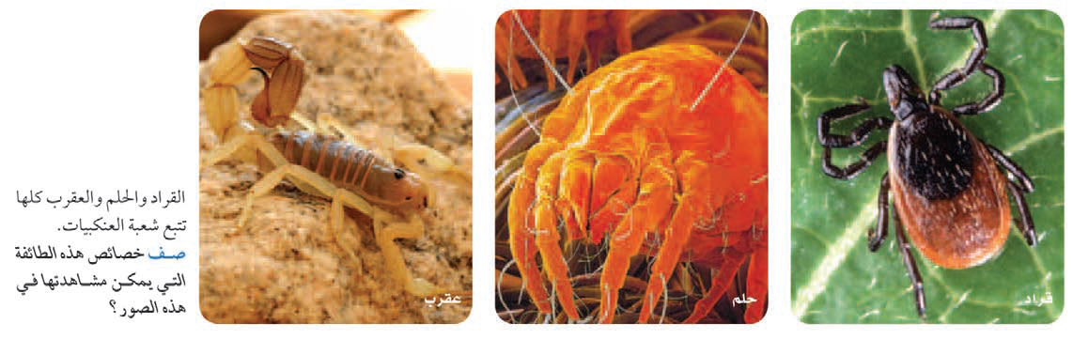
القراد والحلم والعقارب
87
كتاب الطالب

Slide 31
القراد
متطفل يتغذى بامتصاص دم العائل ويساهم في نقل مسببات الأمراض مثل الفيروسات والبكتريا والأوليات
الحلم
طوله أقل من 1 ملم مكون من (رأس-صدر) وبطن قطعة واحدة بيضوية الشكل وهو إما مفترس أو متطفل علي الحيوانات أخرى
تتغذي علي الحشرات والعناكب الأخرى وتمسكها باللوامس الدمية وتمزقها باللواقط الفمية
- تنشط ليلا وتخبئ نهارا وتسلع عن طريق اللاسع الموجود في نهاية البطن
العقارب
87
كتاب الطالب

Slide 32
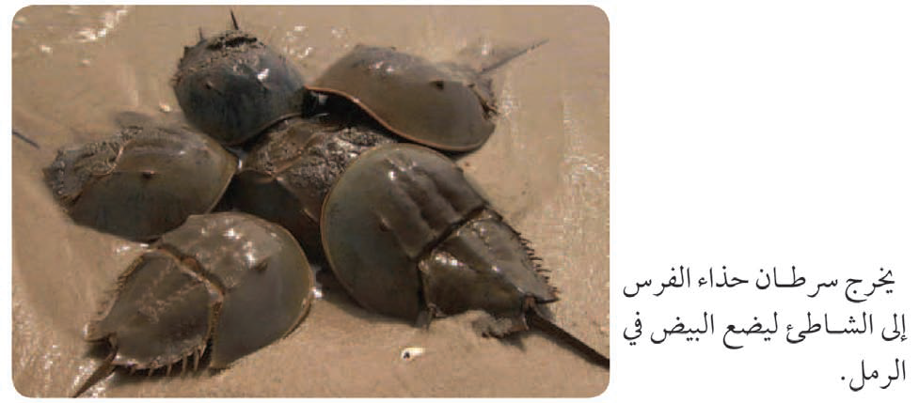
سرطان حذاء الفرس
حيوان بحري هيكله الخارجي غير مقسم يشبه حذاء الفرس.
له كلابات للإمساك بالغذاء ولواقط فمية وثلاث أزواج من الأرجل للمشي
يتغذى علي الديدان الحلقية والرخويات واللافقاريات.
الزوائد الخلفية تحورت إلى صفائح تشبه الأوراق تستعمل للحفر والسباحة
88
كتاب الطالب

Slide 33
تقويم الدرس الثاني
تنوع المفصليات
88
كتاب الطالب

Slide 34
ج: حيــــــوان قشرى .
88
كتاب الطالب

Slide 35

ج: ــ أغلب القشريات مائية فى حين أن اغلب العنكبيات تعيش على اليابسة للقشريات زوجان اثنان من قرون الاستشعار وزوائد متحورة للإمساك بالغذاء فى الماء ، والمشى ، والتكاثر والسباحة .
ــ العنكبيات لايوجد لديها قرون استشعار ، ولكن لديها زوائد متحورة لالتقاط الغذاء والمشى والتكاثر .. العناكب تصطاد أو تنسج الشبكات للإمساك بالفريسة .
88
كتاب الطالب

Slide 36
س: لخص الاختلافات فى وظائف الزوائد المختلفة للعنكبوت .
ج : تحورت اللواقط الفمية للعمل كأنياب وكلابات وتستعمل اللوامس القدمية للتكاثر فى الذكور . وزوائد أخرى تستعمل فى المشى .
88
كتاب الطالب

Slide 37
س: حدد الصفات العامة للفراد والعقارب وسرطان جذاء الفرس .
ج : وجود لواقط فموية ، ولوامس قدمية وستة أزواج من الزوائد المفصلية .
88
كتاب الطالب

Slide 38
س: كون فرضية جراد البحر الكاريبي الرشوكي له تنظام ملاحي يمكنه من العودة غلى بيئته الأصلية بعد ان يتحرك إلى مكان غير مألوف له كون فرضية عن الإشارات التي قد يستعملها جراد البحر للعودة إلى ببيئته الأصلية .
ج : سوف تختلف الاجابات : اقبل أى جواب مبنى على اسس علمية . يعتقد أن جراد البحر الشوكى يستطيع الملاحة باستعمال المجال المغناطيسى للأرض .
88
كتاب الطالب

Slide 39
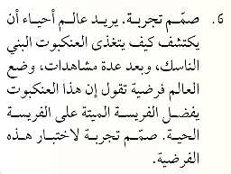
ج : يمكن وضع العناكب فى صناديق مفردة شفافة وتزويدها بفريسة ميتة لمعرفة ماذا تفضل ويجب أن يقارن عدد من العناكب التى تفضل الفريسة الحية .
88
كتاب الطالب

Slide 40
الدرس الثالث
الحشرات وأشباها
89
كتاب الطالب

Slide 41
تنوع الحشرات
يقدر العلماء أنواع الحشرات بنحو 30 مليون نوع
وهي أكثر من مجموع بقية الحيوانات مجتمعة
تمثل المفصليات ثلاثة أرباع الحيوانات و 80 % منها حشرات
تعيش في بيئات مختلفة : التربة –الغابات – الصحاري – قمم الجبال – المناطق القطبية
إزداد تنوع الحشرات بوجود هيكل خارجي لحمايتها والمحافظة عليها
89
كتاب الطالب

Slide 42
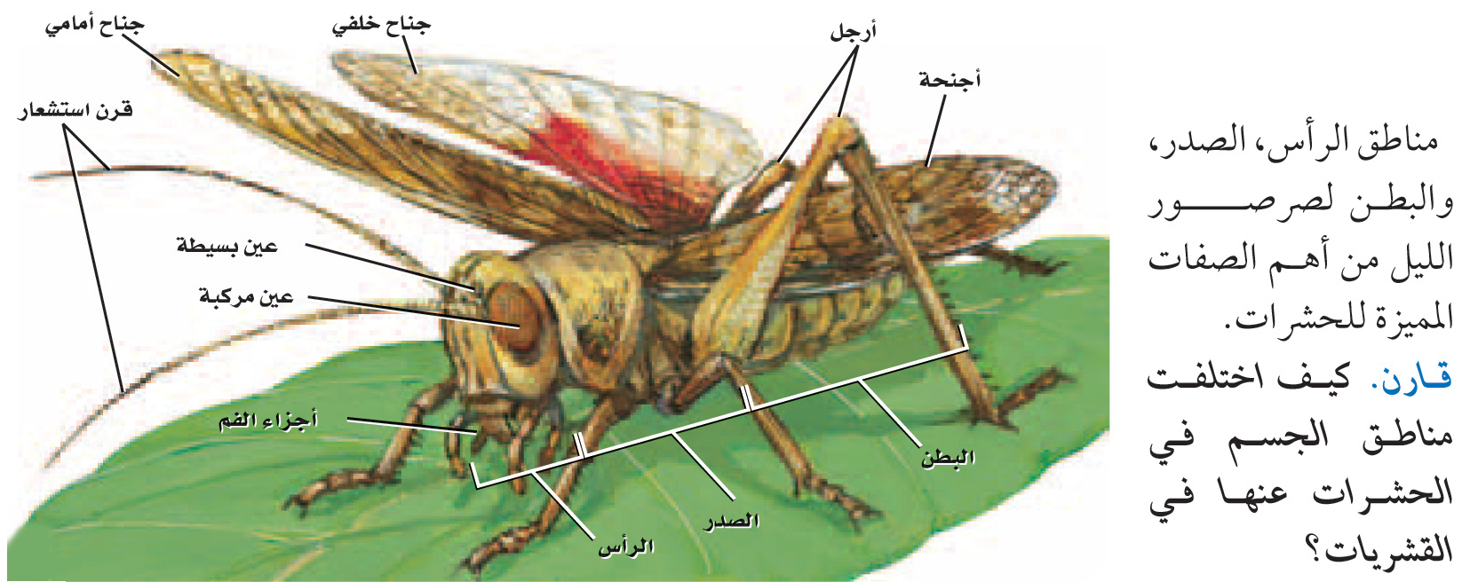
الصفات الخارجية
الجسم مقسم إلى ثلاثة أقسام
1- الرأس: بقرون الاستشعار وعيون مركبة وعيون بسيطة وأجزاء فم
2- صدر : به ثلاثة أزواج من الأرجل وبعضها زوج أو زوجان من الأجنحة وبعضها ليس له أجنحة
3 - بطن
89
كتاب الطالب

Slide 43
تكيفات الحشرات
أ)الأرجل لها أشكال مختلفة للقيام بوظائف مختلفة
1- الخنافس : لها أرجل بمخالب للمشي والحفر في التربة أو الزحف تحت الأشجار
2- الذباب: له أرجل مزودة بوسائد للمشي والألتصاق بالأسقف وهي مقلوبة
3- النحل : له أرجل لجمع حبوب اللقاح
4- الجراد وصرصور الليل : له أرجل للقفز
5- صرصور الماء : له أرجل مغطاة بشعر لا يعلق به للمشي على سطح الماء
90
كتاب الطالب

Slide 44
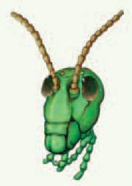
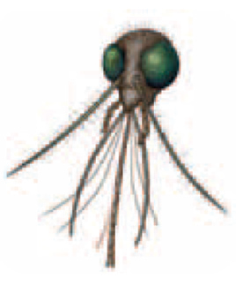
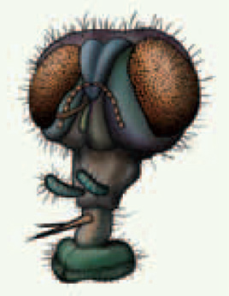
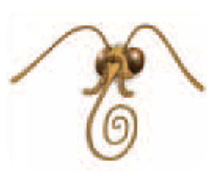
ب)أجزاء الفم
قارض | ثاقب / ماص | إسفنجي | أنبوبي | نوع اجزاء الفم
 |  |  |  | مثال
الفك العلوي يمزق أنسجة الحيوان أو النبات أو يقطعها ، وتقوم أجزاء الفم الأخرى بتوصيل الغذاء. | أنبوب دقيق يشبه الإبرة يخترق الجلد أو جذر النبات لامتصاص السوائل وتوصيلها للفم | الجزء الطري من أجزاء الفم يعمل مثل الإسفنج ليعلق ويلحس . | تنفرد لفات أنبوب التغذية وتمتد لامتصاص السوائل وتوصيلها إلى الفم | الوظيفة
الجراد، الخنافس، النمل، النحل. | البعوض، والحشرة النطاطة، والبقة المنتنة، والبراغيث. | الذباب المنزلي، وذبابة الفاكهة. | الفراش ، والعث | الحشرات ذات التكيفات
90
كتاب الطالب

Slide 45
ب)أجنحة الحشرات
1) الأجنحة صفة خاصة للحشرات دون باقي اللافقاريات
2) يتكون الجناح من غشائيين رقيقين من الكايتين
3) تحتوي الأجنحة على عروق ثابتة لتعطيها القوة
4) قد تكون الأجنحة رقيقة كما في الذباب أو سميكة كما في الخنافس
5) تغطي أجنحة الفراش والعث زوائد دقيقة )حراشف (تساعد على الطيران
6) معظم الحشرات تحرك أجنحتها
90
كتاب الطالب

Slide 46
1) بعضها لها قرون استشعار وأعين للإحساس
ج)أعضاء الحس
2)بعضها له تراكيب شبيهة بالشعر تغطي الجسم حساسة للمس والضغط والاهتزاز والرائحة.
3) بعضها له أغشية طبلية للإحساس بالصوت
4) بعضها له خلايا حسية على الأرجل: للإحساس بالاهتزازات الصوتية الصادرة من الأرض
5) بعضها قادر على تحديد الرائحة على عدة كيلومترات مثل العث
6) بعضها له مستقبلات كيميائية للذوق والشم توجد على أجزاء الفم أو قرون الاستشعار أو الأرجل.
7) بعضها تستعمل الفرمونات عند التزاوج أو الهجرة أو لتجميع الأفراد في مستعمرات
91
كتاب الطالب

Slide 47
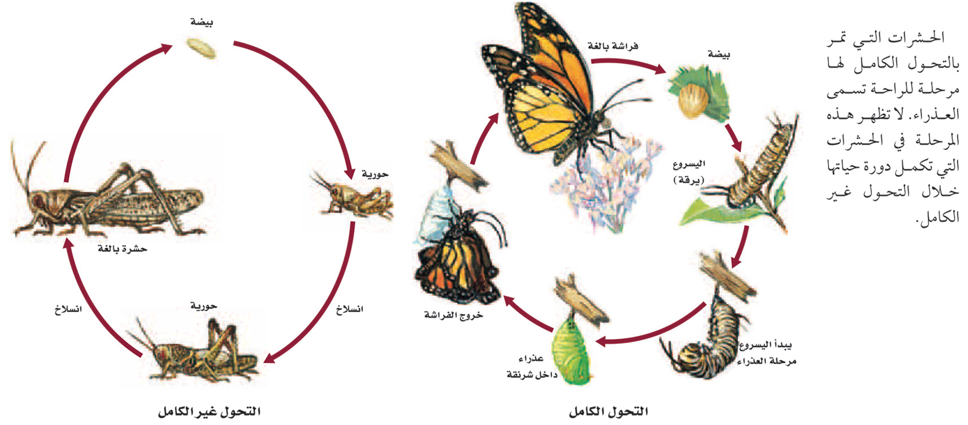
هو التغيرات التي تمر على الحشرة من طور اليرقة الي الحشرة البالغة وله نوعان
د)التحول
92
كتاب الطالب

Slide 48
التحول الكامل
تمر الحشرة فيه بأربع مراحل هي :
بيضة - ثم يرقة )شرهة للأكل ( - ثم عذراء )داخل شرنقة( – ثم حشرة كاملة .
التحول الناقص
بيضة - ثم حورية (حشرة غير ناضجة جنسيا ليس لها أجنحة ) – ثم بعد إنسلاخات تتحول إلي حشرة كاملة .
92
كتاب الطالب

Slide 49
مجتمعات الحشرات
مثل نحل العسل والنمل - النمل الأبيض .
تتعاون فيما بينها في النشطات الأساسية لبقائها
الحشرات التي تعيش في مجتمعات –تقسم الأعمال فيما بينها علي فئات
مجموعة من الأفراد ضمن مجتمع تنجز أعمالاً محددة
الفئة
مثلاً نحل العسل تحتوي الخلية علي 70 ألف نحلة مقسمة إلى ثلاث فئات
92
كتاب الطالب

Slide 50
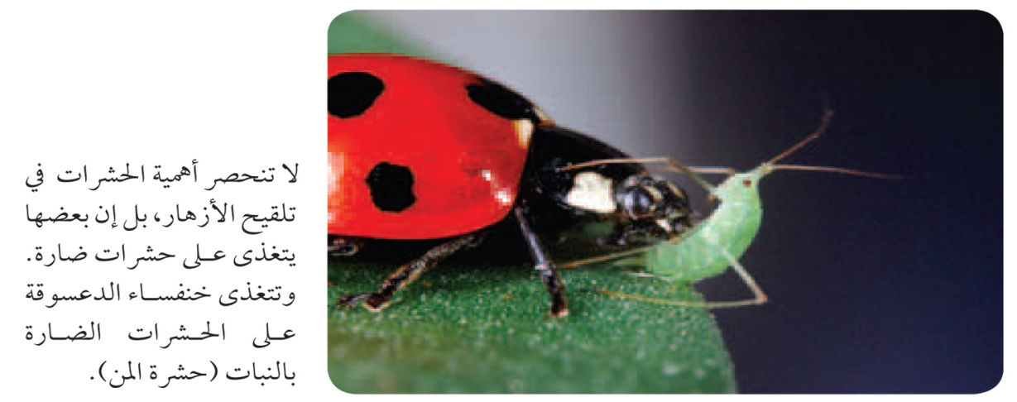
هي الأنثى الوحيدة القادرة على التكاثر في الخلية
الملكة
إناث لا تتكاثر تقوم بجمع الرحيق وحبوب اللقاح وبناء قرص العسل والعناية
بالصغار وحراسة الخلية.
العاملات
يقومون بتلقيح الملكة
الذكور
الحشرات والإنسان
93
كتاب الطالب

Slide 51
أ) معظمها غير ضار وله فوائد منها
تشكل غذاء للطيور والأسماك وحيوانات أخري فهي متممة للسلاسل الغذائية
تلقيح الأزهار
تنتج العسل والحرير
ب) بعضها ضار : ومن أضرارها
البعوض ينقل مرض الملاريا والحمى الصفراء والديدان الخيطية
بعضها يتطفل علي الإنسان ويمتص دمه مثل القمل والبراغيث التي تنقل مرض الطاعون
الذباب ينقل حمي التيفوئيد
93
كتاب الطالب

Slide 52
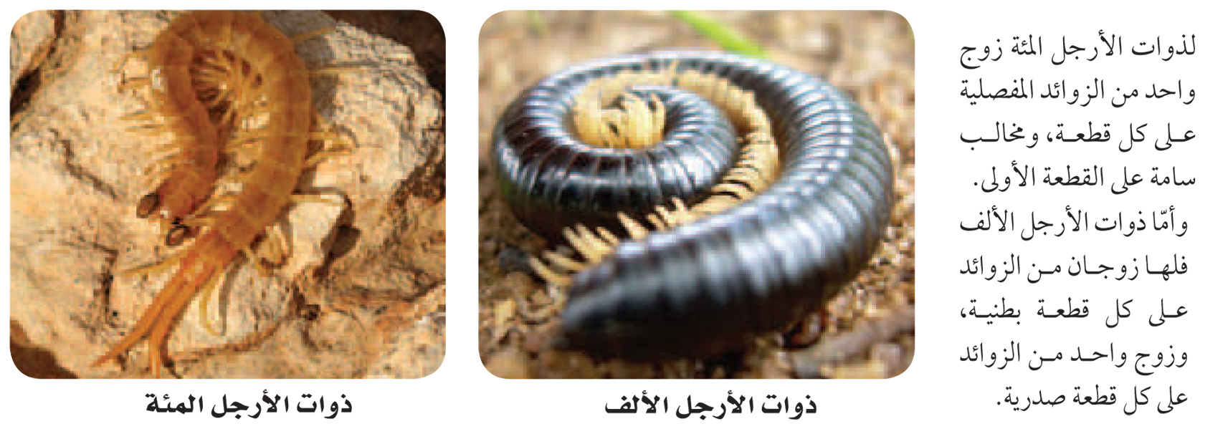
يمكن السيطرة علي أضرارها من خلال
1) استعمال المواد الكيمائية : ولكن تسبب خلل في السلاسل الغذائية حيث تقتل الحشرات
النافعة ومع مرور الوقت تتشكل عند الحشرات مقاومة للمبيدات الحشرية .
2) استعمال المقاومة الحيوية والإدارة المتكاملة للأفات الضارة وهو الأكثر نفعا ويعطي فرصة
طويلة الأمد للسيطرة علي الحشرات الضارة
ذوات الأرجل المئة وذوات الأرجل الألف
94
كتاب الطالب

Slide 53
أ) ذوات الأرجل المائة
تتبع طائفة خطافيه الأرجل وهي سريعة الحركة
لها أجسام طولية ومقسمة
معظمها غير ضار بالإنسان
ب) ذوات الألف قدم
لها زوجان من الأرجل بكل قطعة في منطقة البطن وزوج واحد بكل قطعة في منطقة الصدر
تتبع طائفة مزدوجة الأرجل وهي بطيئة الحركة
من آكلات الأعشاب
94
كتاب الطالب

Slide 54
قارن بين ذوات الأرجل المئة وذات الالف رجل
اوجه المقارنة | ذوات الارجل المئة | ذوات الألف رجل
الطائفة | خطافيه الأرجل | مزدوجة الارجل
الحركة | سريعة | بطيئة الحركة
علاقتها بالانسان | معظمها غير ضار بالانسان | من اكلات الأعشاب(افة زراعية)
94
كتاب الطالب

Slide 55
تقويم الدرس الثالث
الحشرات وأشباهها
94
كتاب الطالب

Slide 56
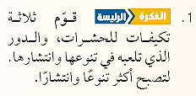
ج: يوفر الهيكل الخارجى الحماية ويحميها من الجفاف على اليابسة وتسمح الاجنحة بالطيران لمسافة طويلة للاستفادة من مصادر الغذاء والمواطن البيئية المختلفة . ويسمح صغر حجمها بانتشارها الواسع فى الهواء والماء . وتضع الحشرات عدد كبيرا من البيض . لذا سيكون لها عدد كبير من النسل ولها اختلافات كبيرة فى الأرجل وأجزاء الفم وتراكيب أعضاء الحس .
94
كتاب الطالب

Slide 57
ج: الجسم مكون من ثلاثة أقسام وثلاثة ازواج من الأرجل وزوجين من الأجنحة فى الغالب .
94
كتاب الطالب

Slide 58
ج: أنبوب لمص رحيق الأزهار وأجزاء فم للعق واجزاء فم تشبه الإبرة لثقب جلد الحيوان وفكوك للتقطيع
94
كتاب الطالب

Slide 59
ج: الحشرات التى تنمو خلال عملية التحول تستطيع الإفادة من مصادر غذائية مختلفة خلال المراحل المختلفة فى حياتها .
94
كتاب الطالب

Slide 60
ج: الإجابة سوف تختلف . لقبل جميع تصاميم التجارب العملية على أن تتضمن التجربة الضابطة مع خطة لجمع بيانات كمية .
94
كتاب الطالب

Slide 61
ج: عدد انواع الحشرات = 1.05 مليون
94
كتاب الطالب

Slide 62
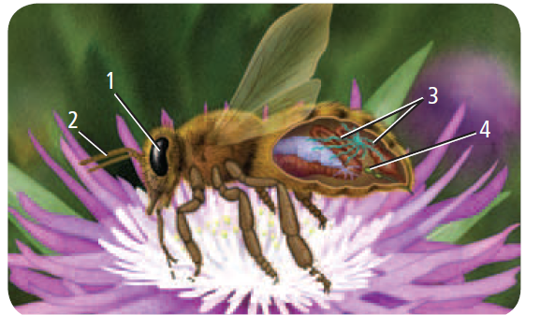
حل أسئلة مراجعة الفصل الثامن
أكمل الجمل الأتية:-
1-الثغور التنفسية لعملية التنفس مثل .................لإخراج الفضلات
2-العيون المركبة لآعضاء الحس مثل الفقيم لـ.................
3-الراس للصدر مثل ...................للبطن
أنابيب ملبيجي
للزوائد المفصلية
الراس- صدر
تثبيت المفاهيم الرئيسية :
إستعمل الشكل التالي للإجابة عن السؤالين 4,5 :
4-أي التراكيب التي تظهر عليها الارقام في الشكل تمكن مفصليات اليابسة من المحافظة على اتزان الماء في أجسامها
1-a 2-b 3-c 4-d
5-اى التراكيب التي تمثلها الارقام تستعملها المفصليات للاحساس بالرائحة في بيئاتها؟
1-a 2-b 3-c 4-d
98
كتاب الطالب

Slide 63
6-اى المجموعات التالية تتضمن كلمة لا علاقة لهابالمجموعة؟
-aهيكل خارجي –كايتين –إنسلاخ –نمو.
-bفقيم (فك علوي)-قرن استشعار-زوائد- قدم
-cرأس –صدر,صدر,رأس,بطن
-dعين بسيطة-عين مركبة –غشاء طبلي-صدر
-7الذي يحدد العلاقة بين حجم العضلة وسمك الهيكل الخارجي في المفصليات
-aالغذاء -b الحركة -cالموطن -dالحجم
أسئلة بنائية :-
8
8-اعمل جدولا للمفصليات ترتب فيه تراكيبها ووظائفها وتقابلهامع تراكيب مشابهة إخترعها الانسان
التراكيب | الوظيفة | تراكيب مشابهة من صنع الانسان
1-قرون الاستشعار | إحساس | ميزان الحرارة
2-هيكل خارجي | حماية الجسم | الدرع
3-فكوك عليا(فقيم) | للمضغ | مثل معالجة الغذاء
4-قصبات هوائية | للتنفس | الهواء المتحرك في قنوات التدفئة في البيت
5-الغشاء الطبلي | للسمع | طبلة مهتزة
6-فرمون | إتصال كيمائي | مثل العطر
98
كتاب الطالب

Slide 64
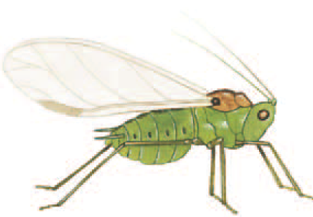
9-ينتمي الجندب الى فصيلة الجنادب النطاطة ومعظم الجنادب في هذه الفصيلة خضراء وفي بعض الأحيان يظهر عليها اللون الزهري والأصفر.
ضع فرضية تشرح السبب في ظهور اللونين الزهري والأصفر في هذه الجنادب .
الإجابة :- فرضية محتملة :الوراثة,تناول الغذاء ذي اللون الأصفروالزهري يجعل الهيكل الخارجي بلون مختلف .
التفكير الناقد:-
إستعمل الشكل التلي للإجابة عن سؤال 10:
10-المختصون بعناية الأشجار يرشون زيوتا في بعض الأوقات على أشجار الفاكهة للسيطرة على المن الوضع في الشكل اعلاه.بناء على معلوماتك في تشريح الحشرات حلل لماذا تعد المعالجة بالزيوت فعالة للسيطرة على الحشرات الضارة.
الاجابة:-يقوم الزيت بإغلاق الثغور التنفسيةوسيؤدي الى إختناق الحشرة وموتها.
11-إستنتج :تنتج لعض الأنواع من الأزهار حرارة تجذب بعض الخنافس للعيش داخلها
الإجابة:-يتم تليح الزهرة بواسطة الخنافس ,لذا يستطيع النبات التكاثروبماأن الخنافس غير قادرة على توليد حرارة من أجسامها فإن الخنافس تحصل على بيئة دافئة من الزهرة ممايجعلها قادرة على التكاثر.
98
كتاب الطالب

Slide 65
اشرح العلاقة الموجودة بين كل مجموعتين من المفردات التالية :-
12-القدمان الكلابيتان, والعوامات القدمية .
الجواب / جراد البحر والسلطعونات اول زوج من الأرجل تدعى القدم الكلابية وهى مخالب كبيرة في الحيوان نفسه.
أما العوامات القدمية فهى زوائد خلفية تستعمل للتكاثر أو كزعانف للسباحة.
13-اللواقط الفمية , واللوامس الفمية
الجواب / اللواقط الفمية هى اول الزوائد في العنكبيات
14-القدمان الكلابيتان , واللواقط الفمية
الاجابة: -القدم الكلابية في القشريات واللواقط الفمية في العنكبيات هى اول زوج من الزوائد التي تكيفت للتغذيةفي كلا منهما.
99
كتاب الطالب

Slide 66
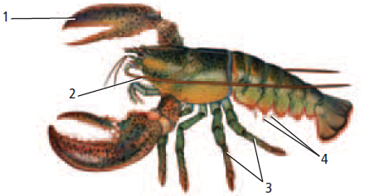
تثبيت المفاهيم :-
15-ماالتركيب الذي يمكن أن يستعمله جراد البحر للإمساك بالغذاء وتفتيته؟
-a1 2-b 3-c 4-d
16-اي مما يلي لايعد من خصائص العنكبيات؟
-aاللواقط الفمية -bاللوامس القدمية -cالمغازل -dقرون الإستشعار
17- وجدت حيوانا في تربة الغابة ولجسمه جزئان ويوجد له قرون إستشعار والزوج الثاني من الزوائد كان كبيرا مانوع هذا الحيوان؟
-aقراد -bعقرب -cعنكبوت -dجراد البحر
18-وظيفة المغازل في العناكب هى :
-aالدفاع -bالتخلص من الفضلات -c الدوران -dتكوين الحرير
19-اي ممايلي ليس من خصائص الحلم؟
-aالجسم يتكون من قسم واحد بيضاوي الشكل -bينقل البكتريا المسببة للمرض اللايم
-cطوله أل من 1مم -dحيوان متطفل
99
كتاب الطالب

Slide 67
20- قارن بين أشكال الجسم لحيوان شري مائي وعنكبوت أرضي مبينا كيف تكيف كل منهما في بيئته؟
الإجابة
القشريات | العنكبيات الأرضية
لها زوائد للمشي في القاع | لهازوائد فقط للمشي على الأرض
بعضها لها ذيل تكيف لدفعها في الماء | ليس لها ذيل
21-ماذا يمكن أن يحدث إذا كانت القشريات غير قادرة على الإنسلاخ؟
الإجابة:قدتكون القشريات صغيرة بسبب عدم قدرتهاعلى النمو دون إنسلاخ
22- إرسم نموذجا لعنكبوت يستطيع التكيف في ظروف حارة وجافةمع حشرات زاحفة فقط بوصفها مصدرا لغذائه وصف هذا النموذج؟
الإجابة : يمكن أن يكون للعنكبوت غطاء سميك لتقليل فقدان الماء من الجسم بسبب الحرارة وهى قادرة على بناء شبكات للإمساك بالحشرات الزاحفة بالقرب من سطح اليابسة.
100
كتاب الطالب

Slide 68
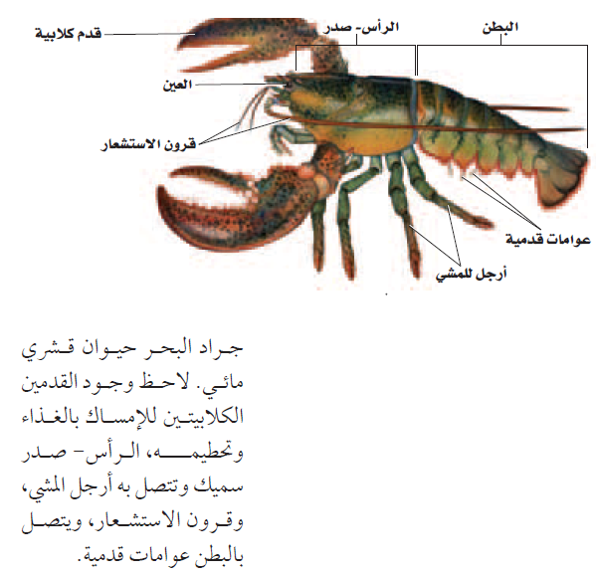
23- فسر الرسوم العلمية:-
بالرجوع الى رسم جراد البحر في الشكل التالي:
وبناء على معلوماتك عن القشريات ما التكيفات التي مكنت جراد البحر من العيش في البيئات المائية؟
الإجابة:
القدمان الكلابيتان تمسكان بالغذاء وتحطمانه هيكل خارجي سميك لحماية الجسم
أرجل للمشي:-للمشي في قاع البحر قرون إستشعاروالأعين: الإحساس بالبيئات
عوامات قدمية للتكاثر أو إتخاذها زعانف للسباحة
100
كتاب الطالب

Slide 69
مراجعة المفردات:-
لكل مجموعة المفردات التالية إختر المفردات التي لاتنتمي اليها ووضح ذلك:
24-تحول غير كامل , عذراء داخل شرنقة , يرقة , بالغ
الإجابة:التحول غير كامل لا علاقة له إذ أن الكلمات الأخرى قد تستعمل في وصف التحول الكامل.
25-تحول كامل , حورية , بالغ , إنسلاخ
الإجابة : التحول الكامل لاعلاقة له إذ أن الكلمات الأخرى يمكن أن تستعمل في وصف التحول غير الكامل.
26- عذراء , يرقة داخل شرنقة , حورية , فئة , بالغ
الإجابة : كلمة فئة لاعلاقة لها إذ أن الكلمات الأخرى يمكن إستعمالها في وصف التحول والفئة الإجتماعية كلمة تصف الوضع الوظيفي في مجتمع الحشرات.
100
كتاب الطالب

Slide 70
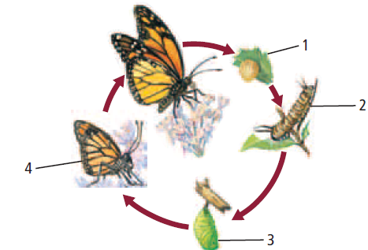
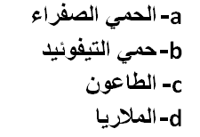
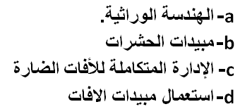
تثبيت المفاهيم :
إستعمل الشكل التالي للإجابة عن السؤال 27:
27- إي المراحل في هذا الرسم لا تنتمي الي التحول الكامل؟
1-a 2-b 3-c 4-d
28- من الأمراض التي ينقلها ذباب المنزل :
29- إذا كان هناك حقل تكثر فيه الحشرات فأي طريقه يمكن ان يستعملها المزارع للمعالجة لفترة طويلة.
100
كتاب الطالب

Slide 71
30- قارن بين العنكبيات والقشريات والحشرات من حيث التقسيم ووجود اللاواقط الفمية والفقيم.
الإجابة: يظهر التجزؤ (تقسيم الجسم) عند القاعدة لأنه في جميع المفصليات ثم زوج من اللاواقط الفمية وقد يكون الفقيم (الفكوك العليا) هي التالية:
31- ضع فرضية بعض انواع الخنافس يظهر انها تشبه النمل . ضع فرضية عن الفوائد التي يحصل عليها الخنفس الذي يشبه النمل في مظهره.
الإجابه : يمكن ان تمنحها حماية ضد بعض المفترسات التي لاتأكل النمل .
32- صمم تجربه عن لماذا يصدر صرصور الليل أصواتا (سقسقة)؟
الإجابه:
يجب أن تصمم التجربة بحيث تخضع لمنطق علمي وتتضمن تجربة ضابطة وخطة لجمع البيانات.
قد يفترض البعض ان صرصور الليل يسقسق للإعلان عن موطن خاص به
ويخطط البعض لإدخال صراصير معلمه في منطقه محدده وعد السقسقات الصادرة لفتره زمنية في منطقة محددة.
101
كتاب الطالب

Slide 72
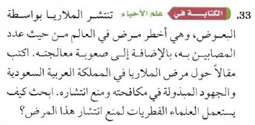
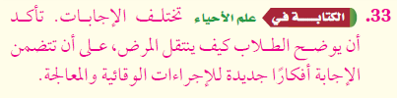
101
كتاب الطالب

Slide 73
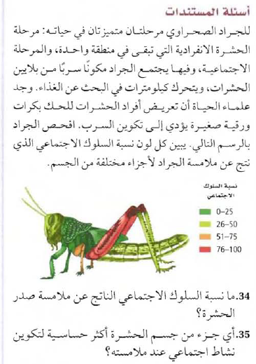


101
كتاب الطالب

Slide 74

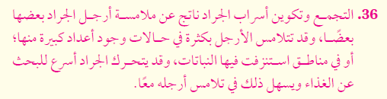
101
كتاب الطالب

Slide 75

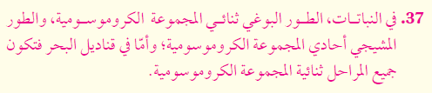
101
كتاب الطالب

Slide 76
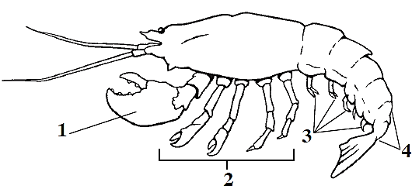
اختبار مقنن
س1) ما الوظيفة العامه التي يقوم بها كل من الهيكل الداخلي والهيكل الخارجي في الحيوانات :
النمو مع الحيوان
منع فقدان الماء
دعم الجسم
الحماية من المفترس
س2) إلى إي مجموعة ينتمي هذا الحيوان ؟
مجذافية الأرجل
القشريات
الحشرات
العناكب
1
2
3
4
س3) أي جزء يستعمله هذا الحيوان للتكاثر؟
102
كتاب الطالب

Slide 77
س4 ) مالصفات التي تميز المفصليات عن بقية اللافقاريات؟
الإجابة: أن المفصليات تمتلك هيكلا خارجيا وزوائد مفصلية.
س5 ) صف مراحل تكوين الجنين نت الزيجوت إلى الجاسترولا . مبينا إسم كل مرحله وأشرح ماتنفرد به من صفات مميزة؟
الإجابه : الزيجوت: تتكون خلية جديدة عندما تخصب البويضة.
البلاستيولا: عندما تتضاعف خلايا الزيجوت تتكون كرة مغطاه بالخلايا وتجويفها ممتلئ بسائل.
الجاسترولا:طبقتان من الخلايا تشبهان الكيس عندما تنتقل بعض الخلايا من البلاستيولا إلى الداخل.
6-ما الصفات التي تشترك فيها جميع الرخويات؟
الإجابة: جميع الرخويا لها عباءة وقدم عضلية وأجزاء الجسم الداخلية
طريه وجهاز هضمي بفتحتين.
102
كتاب الطالب

Slide 78
س7 ) قارن بين دوران الدم في جسم الحشرة ودوران الدم في إي نوع اخر من الحيوانات؟
الإجابة:
الحشرات لها جهاز دوري مفتوح يغمر الدم الانسجه ثم يعود إلى القلب خلال فراغات مفتوحة.
الثديات مثلا لها جهاز دوري مغلق :يضخ القلب الدم عبر اوعية متصله إلى جميع أجزاء الجسم ثم يعود ثانية إلى القلب.
س8 ) قوم فوائد الهيكل الخارجي ومساوئه؟
الإجابة:
تعود فوائد الهيكل الخارجي : لصلابته وعدم نفاذيته للماء وبناء عليه يحمي الهيكل الخارجي للمفصليات من الاصابات وفقدان الماء.
أما مساوئه فتتمثل من صلابته وعدم مرونته وعليه فهمي تحتاج إلى مفاصل للحركة كما أنه يسبب صعوبات لنمو المخلوقات.
102
كتاب الطالب

Slide 79
س 9) مالخطوات التي يجب اتخاذها للحفاظ على النظام البيئي للشعاب المرجانية وحمايته؟
الإجابة:
-أي خطوة لتقليل تغيرات المناخ
- حماية المخلوات الاخري التي تعتمد علي المرجان وتعيش معه.
-منع اوتحديد مناطق الغطس وصيد السمك والنشاطات التروحية قرب الشعاب المرجانية المحافظة علي شفافية الماء ونظافتة.
102
كتاب الطالب

